Slide 1

О ценностях, затрагиваемых при регулировании параллельного импорта
Алексей Иванов
Заведующий Лабораторией права и развития, НИУ ВШЭ
Директор Департамента правовой политики и общественного развития
18 февраля 2015 г.

Slide 2
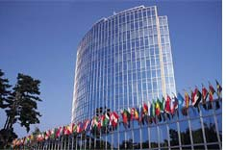
Международные обязательства
Российской Федерации
«Запрещение такого способа использования товарного знака правообладателя, как ввоз маркированной таким знаком продукции на территорию Российской Федерации, направлено на соблюдение международных обязательств Российской Федерации в области охраны интеллектуальной собственности…»
См. Определения КС РФ от 22.04.2004 № 171-О

Slide 3
Первый аргумент Конституционного Суда
Международные обязательства
Российской Федерации

Slide 4

Упомянутых международных обязательств России придерживаться именно национального режима исчерпания прав на товарный знак не обнаружено

Slide 5
Соотношение требований ВТО и выбора принципа исчерпания исключительных прав
Jerome H. Reichman - Bunyan S. Womble Professor of Law at Duke Law School
Ruth L. Okediji - University of Minnesota Law School's William L. Prosser Professor of Law
Ioannis Lianos - University College London Professor of Global Competition Law and Public Policy and the Chief researcher at the Skolkovo-HSE International Laboratory for Law and Development.
Sir Robin Jacob – the Hon. Professor and the Sir Hugh Laddie Chair of Intellectual Property Law at UCL; President of the Intellectual Property Institute;
Christopher Stothers – Partner in Arnold & Porter (UK) LLP's Intellectual Property Litigation group in London

Slide 6
Цели исследования:
Оценка возможных требований, установленных в рамках ВТО, для выбора подходящего принципа исчерпания исключительных прав в Евразийском Экономическом Союзе
Описание правового ландшафта (контекста) регулирования вопросов исчерпания исключительных прав в разных странах и на международном уровне

Slide 7
Ключевые выводы:
Полностью соответствует требованиям ВТО только международный режим исчерпания
Переход Казахстана (и в перспективе Армении) от международного к региональному режиму при вступлении в ЕЭС противоречит императивным требованиям ВТО
Практика применения режимов исчерпания в большинстве стран крайне противоречива и не прошла этап юрисдикционной оценки в ВТО
Ни одни из режимов не существует в чистом виде, предусматривая разнообразные изъятия, что создает условия для применения гибридного режима
Желательно, чтобы гибридный режим был переходным к полностью международному режиму

Slide 8
Цели режима исчерпания исключительных прав:
Регулирование условий конкуренции в интересах потребителей
Содействие международной торговле и свободному движению товаров
Practically speaking, most countries seem likely to reflect some combination of these two objectives
Put simply, the termination of an IP owner’s control is a critical aspect of a well-functioning market economy

Slide 9
Ни правила ВТО, ни международные конвенции по интеллектуальной собственности не описывают модель работы режимов исчерпания
…there is no uniform policy justification for the exhaustion doctrine adopted by countries nor are there uniform rules on how the various types of exhaustion operate even within the same IP subject matter category.
In practice, however, the lines between these various types of exhaustion are neither rigid nor unequivocal. Some countries employ so-called "mixed" regimes, employing national exhaustion for some types of IP and international exhaustion for others. In the case of copyright law, some jurisdictions even apply the chosen exhaustion regime differently among the various exclusive rights that the copyright owner holds in any given product. In the case of trademarks, both the regimes of the U.S. and the E.U. are replete with compromises and contradictions.

Slide 10
Основные правила ВТО (ГАТТ и ГАТС) требуют введения международного принципа исчерпания
The trade law perspective, which emphasizes the importance of free competition, encourages states to adopt a regime of international exhaustion, which makes market segmentation and price discrimination become more difficult, because parallel imports may flow from any country where an IPR-protected product is first put on the market. This approach is more consistent with the free-trade paradigm underlying the General Agreement on Tariffs and Trade (GATT) (1994) and the General Agreement on Trade in Services (GATS) (1994) than a regime of national or regional exhaustion.
The literature and our own analysis thus makes the Eurasian switch to international exhaustion look justifiable from the perspective of competition policy

Slide 11
Ст. 6 ТРИПС не исключает действия норм ГАТТ (Ст. XI (1), Ст. III:1 и 4), требующих введения международного режима исчерпания
In other words, it makes no sense to claim that Article 6 TRIPS preempts the application of GATT.
The exercise of the exclusive right provided by trademark law to oppose parallel imports <…> could be said to constitute a measure equivalent to a quantitative restriction, as it reduces the volume of parallel imports
A prohibition of parallel imports by virtue of a regime of national, regional or differentiated international exhaustion of rights may also be inconsistent with the national treatment obligation contained in Article III:1 and 4 of GATT. <…> The breadth of the obligation imposed by Article I(1) of the GATT <…> reinforces the belief of the authors that regional and differentiated international exhaustion based on geographical criteria should be excluded.

Slide 12
Основаниями для существования отличных от международного режимов исчерпания являются изъятия, установленные в ГАТТ в ст. XX(d) и ст. XXIV
При этом ст. XX(d) может применяться с ограничениями:
… it should however be recognized that the regime of international exhaustion seems more WTO-consistent than any other regime, and accordingly the choice of another regime, such as domestic, regional differentiated international exhaustion carries a certain risk of this not being justified under Article XX(d) GATT.
А ст. XXIV не может применяться к ЕЭС:
The opposite conclusion would be reached if on the contrary there was transition from a regime of international exhaustion to that of regional exhaustion, in which case Article XXIV would not apply and the restriction of parallel imports originating from non-members of the regional economic union would be found incompatible with the GATT.

Slide 13
Эффективная работа любого режима невозможна без полноценного механизма антимонопольного регулирования сферы оборота объектов интеллектуальной собственности
Possible private restrictions that may be imposed by the trade-mark proprietors or by the trade-marked proprietor’s official distributors, such as prohibitions to export agreements, collective boycotts, collusive pricing practices or unilateral price or non-price related practices affecting parallel imports may be subject to the competition law rules. It is particularly important to give reflection on the possible use of competition law provisions in order to guarantee that the move to a system of pure international exhaustion will not be jeopardized by commercial strategies adopted by the trade-mark proprietors. These may take different forms that may go from an export ban to temporary price reductions or rebates to authorized agents, thus leading to price discrimination or promotional allowance and support to the advertising campaigns of authorized distributors, extended warranties and interest free terms offered only to the authorized distributors etc. The competition law dimension of the issue should not be overlooked

Slide 14
Второй аргумент Конституционного Суда
Необходимо в целях защиты здоровья, прав и законных интересов других лиц

Slide 15
Запрещение использования товарного знака
Направлено на реализацию статьи 44 (часть 1) Конституции Российской Федерации
Ограничивает права хозяйствующих субъектов, закрепленные в статье 34 Конституции Российской Федерации в той мере, в какой согласно ее статье 55 (часть 3) это необходимо в целях защиты здоровья, прав и законных интересов других лиц
См. Определения КС РФ от 22.04.2004 № 171-О и от 20 декабря 2001 г. № 287-О

Slide 16
Конституция Российской Федерации
Статья 44
1. Каждому гарантируется свобода литературного, художественного, научного, технического и других видов творчества, преподавания. Интеллектуальная собственность охраняется законом.
2. Каждый имеет право на участие в культурной жизни и пользование учреждениями культуры, на доступ к культурным ценностям.
3. Каждый обязан заботиться о сохранении исторического и культурного наследия, беречь памятники истории и культуры.

Slide 17
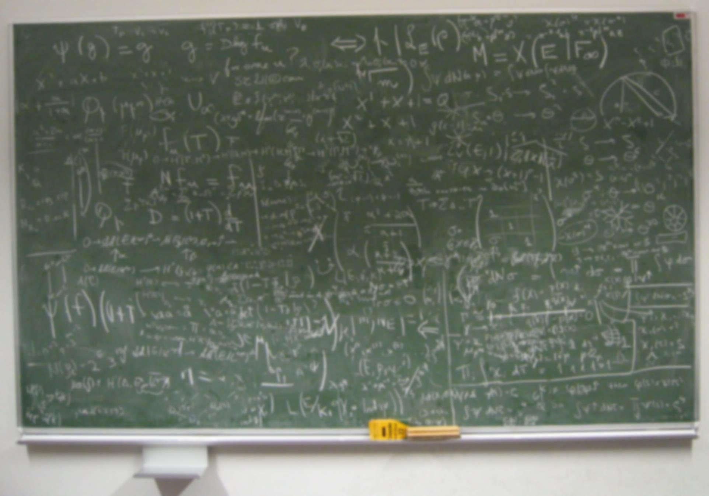
Цель института ИС – экономическая эффективность…
«Защита интеллектуальной собственности — это исключительно вопрос максимизации общественного благосостояния».
Юрген Баседов,
  Директор Института Макса Планка (Германия)
«Основной причиной возникновения института интеллектуальной собственности была потребность в пуске результатов интеллектуальной деятельности в экономический оборот».
Виктор Дозорцев,
российский юрист-теоретик,
профессор, д.ю.н.

Slide 18
«В отличие от объектов иных видов интеллектуальной собственности, рыночная стоимость которых во многом предопределена их самостоятельной ценностью как результатов интеллектуальной творческой деятельности, рыночная стоимость приравненного к ним по предоставляемой защите товарного знака как средства индивидуализации продукции зависит в первую очередь от признания этой продукции потребителем».
Определение Конституционного Суда Российской Федерации от 20 декабря 2001 г. N 287-О

Slide 19
Конституционные ценности «за»
разрешение параллельного импорта
Каждый имеет право на свободное использование своих способностей и имущества для предпринимательской и иной не запрещенной законом экономической деятельности.
Статья 34 (часть 1) Конституции России
Каждый имеет право на охрану здоровья и медицинскую помощь.
Статья 41 (часть 1) Конституции России
Каждый имеет право на образование.
Статья 43 (часть 1) Конституции России
Каждому гарантируется свобода литературного, художественного, научного, технического и других видов творчества, преподавания.
Статья 44 (часть 1) Конституции России
Не допускается экономическая деятельность, направленная на монополизацию и недобросовестную конкуренцию.
Статья 34 (часть 2) Конституции России

Slide 20

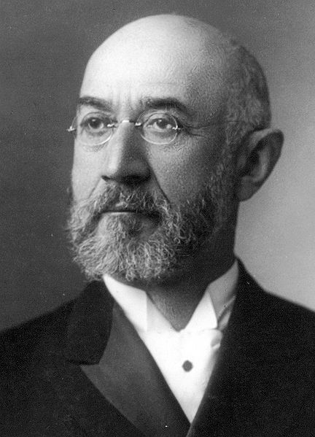
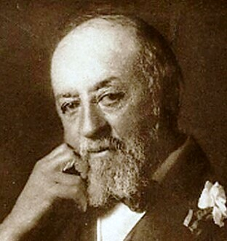

BOBBS-MERRILL COMPANY
Isidor Straus and Nathan Straus
Decided
June 1, 1908

Slide 21
The price of this book at retail is $1 net. No dealer is licensed to sell it at a less price, and a sale at a less price will be treated as an infringement of the copyright.
«In our view the copyright statutes, while protecting the owner of the copyright in his right to multiply and sell his production, do not create the right to impose, by notice, such as is disclosed in this case, a limitation at which the book shall be sold at retail by future purchasers, with whom there is no privity of contract».
U.S. Supreme Court, Bobbs-Merrill Co. v. Straus (1908)

Slide 22


Slide 23
«Взвесив противоположные точки зрения, правительство США пришло к выводу, что широкое распространение в мире международного принципа исчерпания прав будет противоречить долгосрочным экономическим интересам США»*.
Судья Рут Гинзбург, Верховный Суд США
*«Weighing the competing policy concerns, our Government reached the conclusion that widespread adoption of the international-exhaustion framework would be inconsistent with the long-term economic interests of the United States». Ibid, Dissenting Opinion, P. 20.

Slide 24
Режим исчерпания в ЕС
ЕС – экспортер интеллектуальной собственности, региональный режим исчерпания прав выгоднее
Защита свободной торговли внутри ЕС и поддержка европейской промышленности
Регламент таможни ЕС содержит запрет на применение мер таможенного реагирования к оригинальным товарам
Инициатива по защите своих прав в отношении товаров должна исходить от правообладателей
Stothers C. Parallel Trade in Europe: Intellectual Property, Competition and Regulatory Law. Hart Publishing, 2007

Slide 25
«Sir, now the people of the United States, as well as other countries are feeling the power and the grasp of these combinations, and are demanding of every Legislature and of Congress a remedy for this evil, only grown into huge proportions in recent times. They had monopolies and mortmains of old, but never before such giants as in our day. You must heed their appeal or be ready for the socialist, the communist and the nihilist».
Senator Sherman, 1893
Congressional Records, 2457, 2460 (1893)

